Slide 1

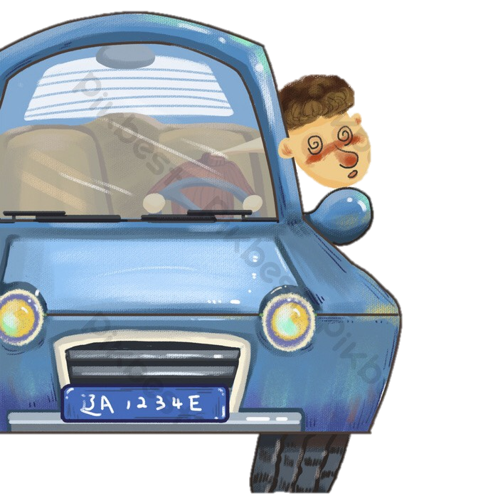
Ông làm sao thế?
Một nhà triết học của nước Anh khi lái xe về nông thôn đã bị lạc đường. Ông liền hỏi thăm người nông dân:
Cảm phiền ông, xin hãy nói cho tôi biết, hiện tại tôi đang ở chỗ nào đây ạ?
Ông làm sao thế? – Người nông dân nhìn nhà triết học nói – Chẳng phải ông đang ở trong xe của ông đó sao?
Điều mà nhà triết học muốn hỏi người nông dân là gì?
(2) Thông tin trong câu trả lời của người nông dân có đáp ứng được mong muốn của nhà triết học không? Vì sao?
(3) Nếu là em, em sẽ trả lời như thế nào?
Notes:
Giáo án của Thảo Nguyên (0979818956)

Slide 2

CÁC PHƯƠNG CHÂM HỘI THOẠI
Notes:
Giáo án của Thảo Nguyên (0979818956)

Slide 3


I
BỐ CỤC BÀI HỌC
PHƯƠNG CHÂM VỀ LƯỢNG
II
PHƯƠNG CHÂM CÁCH THỨC
III
LUYỆN TẬP
Notes:
Giáo án của Thảo Nguyên (0979818956)

Slide 4
I
PHƯƠNG CHÂM VỀ LƯỢNG
Notes:
Giáo án của Thảo Nguyên (0979818956)

Slide 5
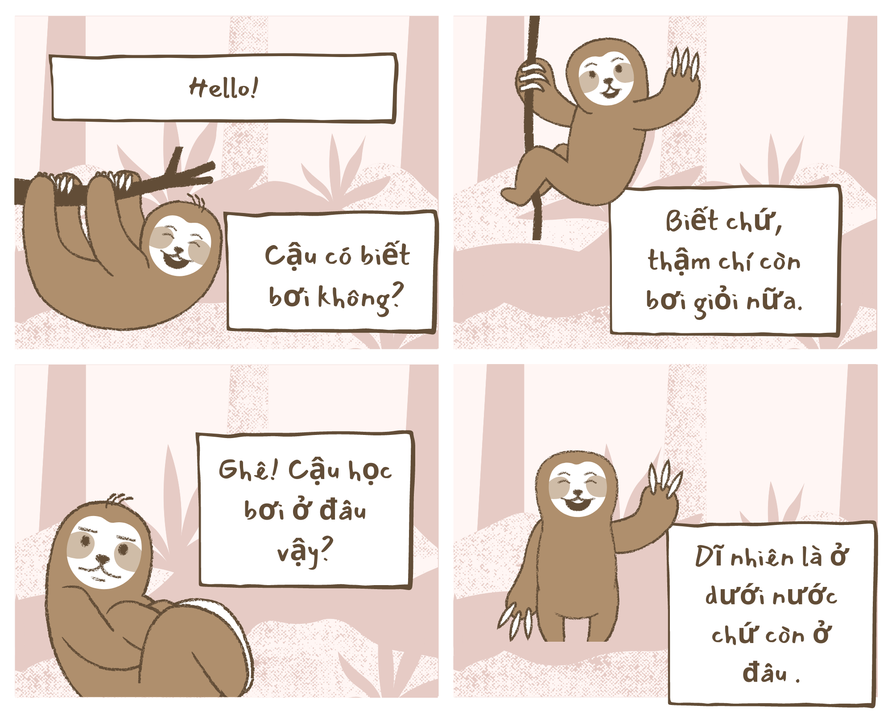
1. Ví dụ 1
Notes:
Giáo án của Thảo Nguyên (0979818956)

Slide 6
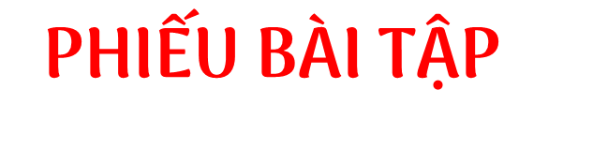
An : - Cậu có biết bơi không ?
Ba : - Biết chứ, thậm chí còn bơi giỏi nữa.
An : - Cậu học bơi ở đâu vậy ?
Ba : - Dĩ nhiên là ở dưới nước chứ còn ở đâu.
1. Khi An hỏi “học bơi ở đâu” ý muốn hỏi điều gì ?
……………………………………………………………………………
2. Câu trả lời “ở dưới nước” của Ba có đáp ứng điều mà An cần biết không?
……………………………………………………………………………
3. Theo em, Ba nên trả lời thế nào?
……………………………………………………………………………
Notes:
Giáo án của Thảo Nguyên (0979818956)

Slide 7
“Học bơi ở đâu?”
“Ở dưới nước”
Gợi ý trả lời
Hỏi địa điểm học, người dạy
Chưa đáp ứng điều An muốn biết
“Tớ học thầy Tiến Anh ở gần chỗ nhà cậu đó”
Notes:
Giáo án của Thảo Nguyên (0979818956)

Slide 8

Khi giao tiếp, cần nói cho có nội dung, nội dung lời nói phải đáp ứng đúng yêu cầu của cuộc giao tiếp
Notes:
Giáo án của Thảo Nguyên (0979818956)

Slide 9
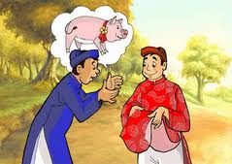
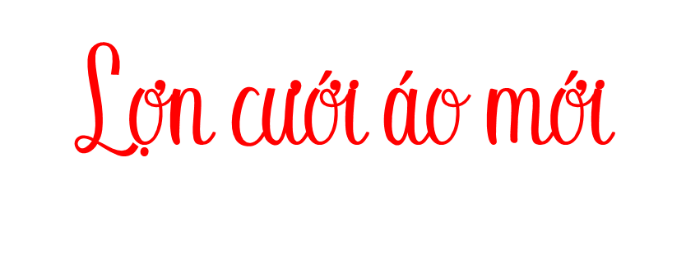
Ví dụ 2
Có anh tính hay khoe của. Một hôm, may được cái áo mới, liền đem ra mặc, rồi đứng hóng ở cửa, đợi có ai đi qua người ta khen.
Đứng mãi từ sáng đến chiều chả thấy ai hỏi cả, anh ta tức lắm.
Đang tức tối, chợt thấy một anh, tính cũng hay khoe, tất tưởi chạy đến hỏi to:
– Bác có thấy con lợn cưới của tôi chạy qua đây không?
Anh kia liền giơ ngay vạt áo ra, bảo:
– Từ lúc tôi mặc cái áo mới này, tôi chẳng thấy con lợn nào chạy qua đây cả!
Notes:
Giáo án của Thảo Nguyên (0979818956)

Slide 10

Ví dụ 2
– Bác có thấy con lợn cưới của tôi chạy qua đây không?
– Từ lúc tôi mặc cái áo mới này, tôi chẳng thấy con lợn nào chạy qua đây cả!
Người hỏi
Người trả lời
Thừa thông tin
Thừa thông tin
Notes:
Giáo án của Thảo Nguyên (0979818956)

Slide 11

➔ Nội dung lời nói khi giao tiếp không được thiếu, không thừa.
“Phương châm về lượng nói vừa
Nội dung không thiếu, không thừa nghe em!”
Notes:
Giáo án của Thảo Nguyên (0979818956)

Slide 12

Nói một cách hú hoạ, không có căn cứ là . . .
Nói có sách, mách có chứng
Nói có căn cứ chắc chắn là . . .
Nói dối
Nói nhảm nhí, vu vơ là . . . .
Nói mò
Nói sai sự thật một cách cố ý, nhằm che giấu điều gì đó là . . .
Nói nhăng nói cuội
Nói khoác lác, làm ra vẻ tài giỏi hoặc nói những chuyện bông đùa, khoác lác cho vui là . . .
Nói trạng
Notes:
Giáo án của Thảo Nguyên (0979818956)

Slide 13
II
PHƯƠNG CHÂM VỀ CHẤT
Notes:
Giáo án của Thảo Nguyên (0979818956)

Slide 14
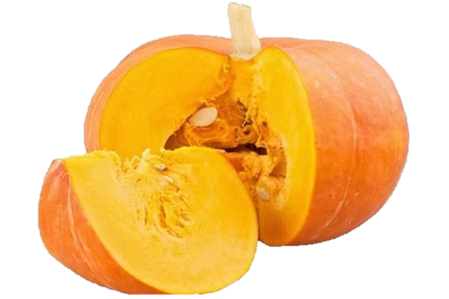
QUẢ BÍ KHỔNG LỒ
Hai anh chàng đi qua một khu vườn trồng bí. Một anh thấy quả bí to kêu lên:
- Chà, quả bí kia to thật !
Anh bạn có tính hay nói khoác, cười mà bảo rằng :
- Thế thì đã lấy gì làm to. Tôi đã từng thấy những quả bí to hơn nhiều. Có một lần, tôi tận mắt trông thấy một quả bí to bằng cả cái nhà đằng kia kìa.
Anh kia nói ngay :
- Thế thì đã lấy gì làm lạ. Tôi còn nhớ, một bận tôi trông thấy một cái nồi đồng to bằng cả cái đình làng ta.
Anh nói khoác ngạc nhiên hỏi
- Cái nồi ấy dùng để làm gì mà to vậy ?
Anh kia giải thích :
- Cái nồi ấy dùng để luộc quả bí anh vừa nói ấy mà.
Anh nói khoác biết bạn chế nhạo mình bèn nói lảng sang chuyện khác.
Notes:
Giáo án của Thảo Nguyên (0979818956)

Slide 15
- quả bí to bằng cả cái nhà
- cái nồi đồng to bằng cả cái đình làng ta.
Phê phán tính nói khoác, nói không đúng sự thật
Notes:
Giáo án của Thảo Nguyên (0979818956)

Slide 16

➔ Khi giao tiếp, đừng nói những điều mà mình không tin là đúng hay không có bằng chứng xác thực
“Phương châm về chất nhớ thêm
Nói điều tin đúng chứng bằng có ngay.”
Notes:
Giáo án của Thảo Nguyên (0979818956)

Slide 17
Bạn A hôm nay nghỉ học. Không biết vì lí do gì.
Cô giáo hỏi: Vì sao bạn A nghỉ học ?
Nếu không biết chắc chắn lí do của A, thì các em sẽ trả lời cô như thế nào? Vì sao? Từ đó em thấy trong giao tiếp còn cần tránh điều gì?
A. Thưa cô, hình như bạn ấy bị ốm.
B. Thưa cô, em nghĩ là bạn ấy bị ốm.
C. Thưa cô, có lẽ là bạn ấy bị ốm.
Notes:
Giáo án của Thảo Nguyên (0979818956)

Slide 18


VÌ SAO THẾ?
Vì sao người nói đôi khi diễn đạt…
như tôi được biết
hình như là
theo tôi nghĩ
tôi nghe nói
Như tôi đã trình bày
Như mọi người đều biết
Notes:
Giáo án của Thảo Nguyên (0979818956)

Slide 19
III
LUYỆN TẬP
Notes:
Giáo án của Thảo Nguyên (0979818956)

Slide 20

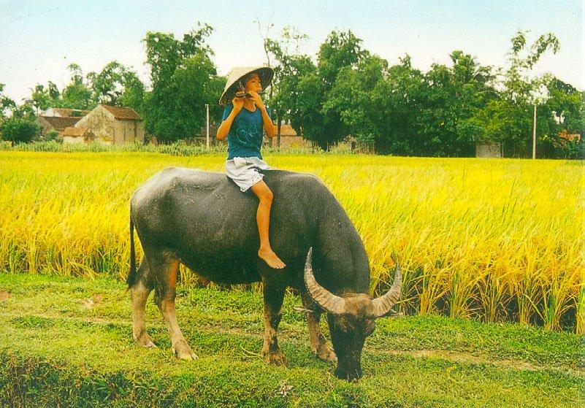
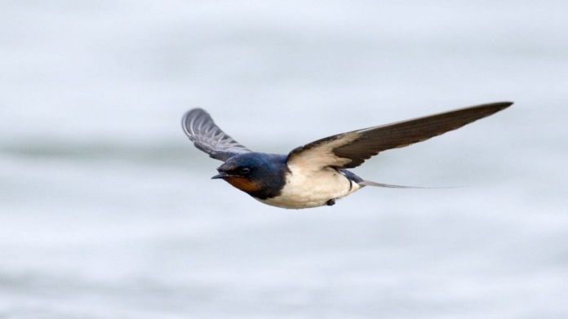
a) Trâu là một loài gia súc nuôi ở nhà.
⇨ Thừa cụm từ “nuôi ở nhà” vì từ “gia súc” đã hàm chứa nghĩa là thú nuôi trong nhà.
b) Én là một loài chim có hai cánh.
⇨ Tất cả các loài chim đều có hai cánh.
Vì thế “có hai cánh” là cụm từ thừa.
Notes:
Giáo án của Thảo Nguyên (0979818956)

Slide 21

“Rồi có nuôi được không?”
Một anh, vợ có thai mới hơn bảy tháng mà đã sinh con. Anh ta sợ không nuôi được, gặp ai cũng hỏi:
Một người bạn an ủi:
- Không can gì mà sợ. Bà tôi sinh ra bố tôi cũng đẻ non trước hai tháng đấy!
Anh kia giật mình hỏi lại:
- Thế à? Rồi có nuôi được không?
(Truyện cười dân gian Việt Nam)
Câu: “Rồi có nuôi được không?”
→ Người nói đã không tuân thủ phương châm hội thoại về lượng (hỏi một điều rất thừa).
Notes:
Giáo án của Thảo Nguyên (0979818956)

Slide 22

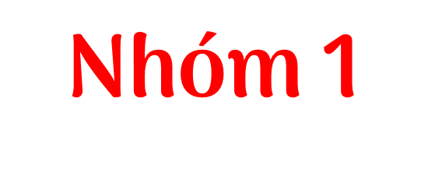
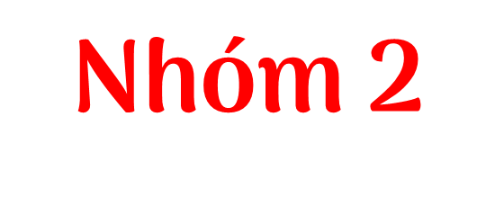

a) Như tôi được biết, tôi tin rằng, nếu tôi không lầm thì, tôi nghe nói, theo tôi nghĩ, hình như là,…
b. như tôi đã trình bày, như mọi người đều biết.
→ Để đảm bảo tuân thủ phương châm về chất, vì thông tidn không có tính xác thực cao, chưa được kiểm chứng
→ Để đảm bảo tuân thủ phương châm về lượng, khi nhắc lại nội dung người nghe đã biết, người nói muốn nhấn mạnh và chuyển ý
Notes:
Giáo án của Thảo Nguyên (0979818956)

Slide 23

Notes:
Giáo án của Thảo Nguyên (0979818956)

Slide 24





6
1
2
3
4
5
7
8
9
CÂU HỎI 1
10
BẮT ĐẦU
Giải thích nghĩa của thành ngữ sau “ăn đơm nói đặt”
Đáp án:
Vu khống, đặt điều, bịa chuyện cho người khác
Notes:
Giáo án của Thảo Nguyên (0979818956)

Slide 25
6
1
2
3
4
5
7
8
9
CÂU HỎI 2
10
BẮT ĐẦU
Giải thích nghĩa của thành ngữ sau “ăn ốc nói mò”
Đáp án:
Nói không có căn cứ
Notes:
Giáo án của Thảo Nguyên (0979818956)

Slide 26
6
1
2
3
4
5
7
8
9
CÂU HỎI 3
10
BẮT ĐẦU
Giải thích nghĩa của thành ngữ sau “ăn không nói có”
Đáp án:
Vu khống, bịa đặt
Notes:
Giáo án của Thảo Nguyên (0979818956)

Slide 27
6
1
2
3
4
5
7
8
9
CÂU HỎI 4
10
BẮT ĐẦU
Giải thích nghĩa của thành ngữ sau “cãi chày cái cối”
Đáp án:
Cố tranh cãi nhưng không có lí lẽ gì

Slide 28
6
1
2
3
4
5
7
8
9
CÂU HỎI 5
10
BẮT ĐẦU
Giải thích nghĩa của thành ngữ sau «khua môi múa mép»
Đáp án:
Nói năng ba hoa, khoác lác, phô trương

Slide 29
6
1
2
3
4
5
7
8
9
CÂU HỎI 6
10
BẮT ĐẦU
Giải thích nghĩa của thành ngữ sau «nói dơi nói chuột»
Đáp án:
Nói lăng nhăng, linh tinh, không xác thực

Slide 30
6
1
2
3
4
5
7
8
9
CÂU HỎI 7
10
BẮT ĐẦU
Giải thích nghĩa của thành ngữ sau « hứa hươu hứa vượn»
Đáp án:
Hứa xuông mà không thực hiện được

Slide 31
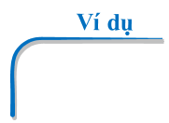
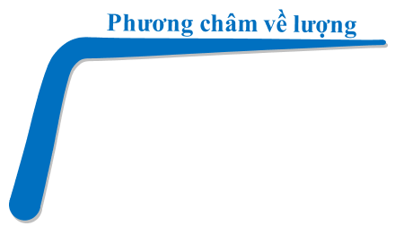
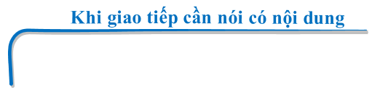



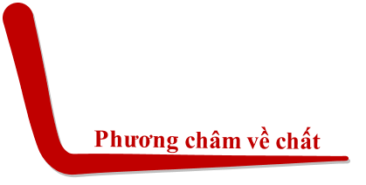
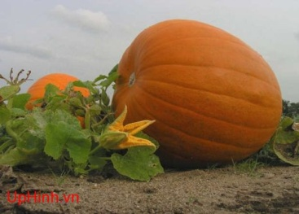
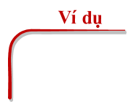
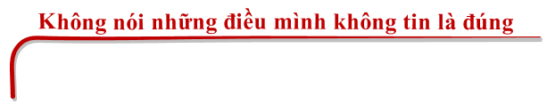


Notes:
Giáo án của Thảo Nguyên (0979818956)

Slide 32
Thank
You
Notes:
Giáo án của Thảo Nguyên (0979818956)

